Slide 1
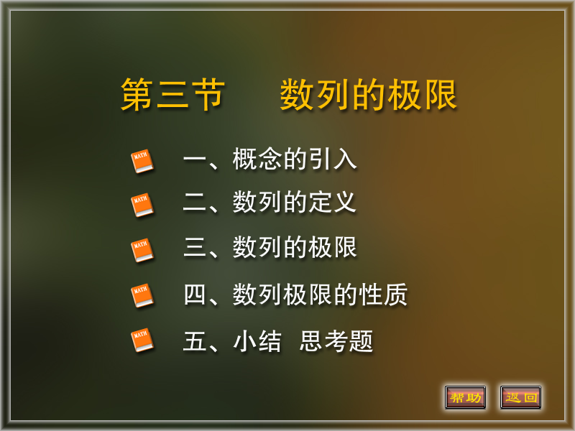

Slide 2
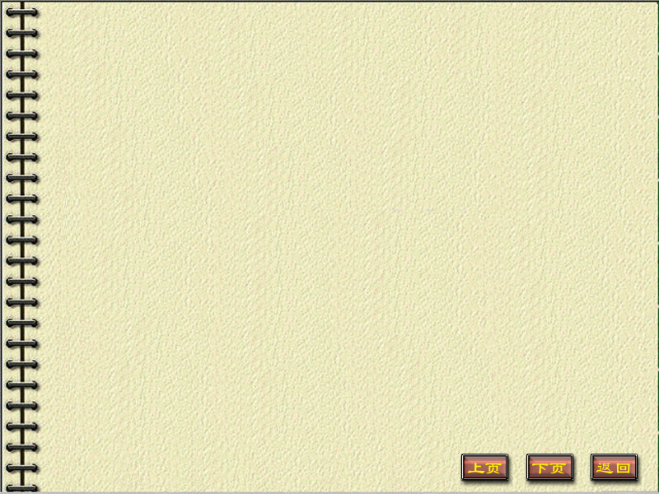

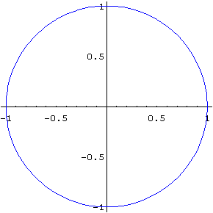
一、概念的引入
1、割圆术：
“割之弥细，所失弥少，割之又割，以至于不可割，则与圆周合体而无所失矣”
——刘徽
播放

Slide 3








正六边形的面积
正十二边形的面积
正 形的面积

Slide 4
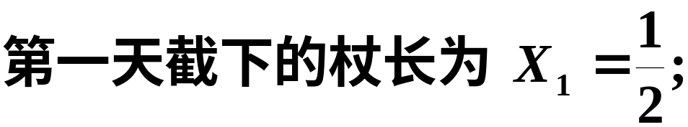
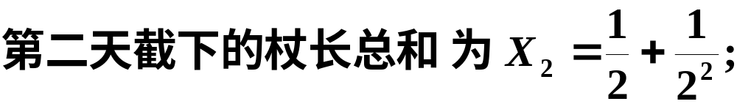
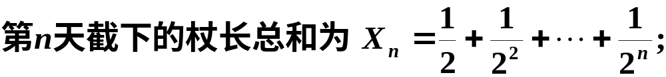
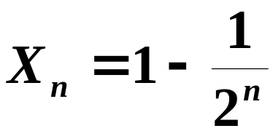

2、截丈问题：
“一尺之棰，日截其半，万世不竭”

Slide 5
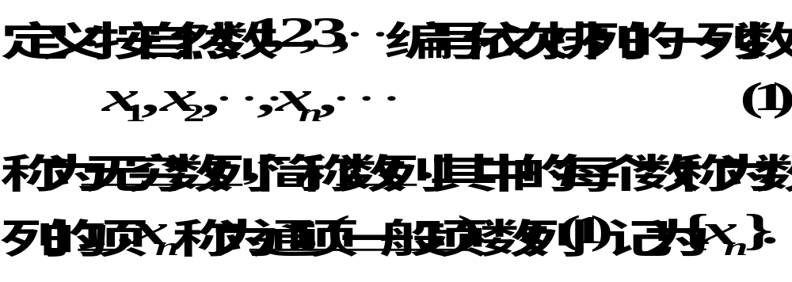
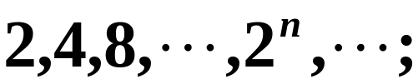
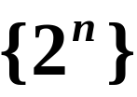
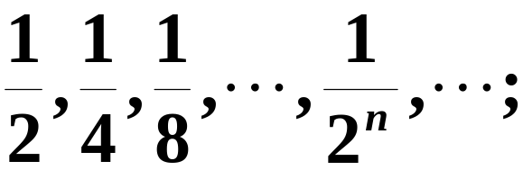
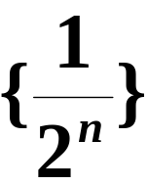
二、数列的定义
例如

Slide 6
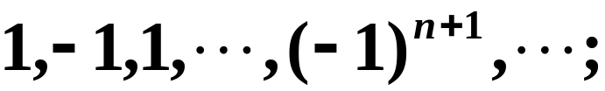
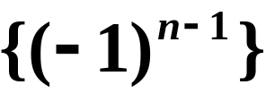
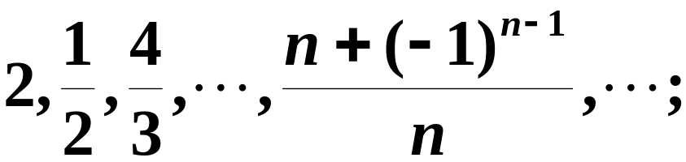
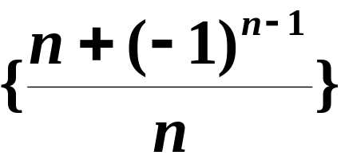







注意：
1.数列对应着数轴上一个点列.可看作一动点在数轴上依次取
2.数列是整标函数

Slide 7
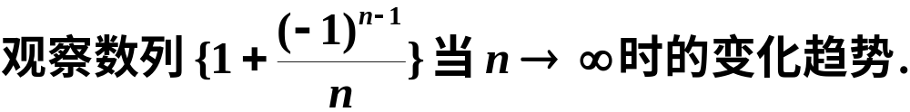
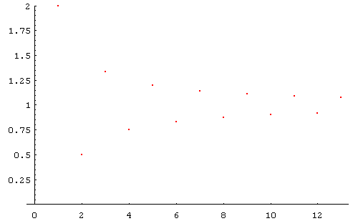
三、数列的极限
播放

Slide 8

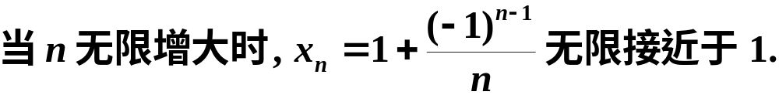
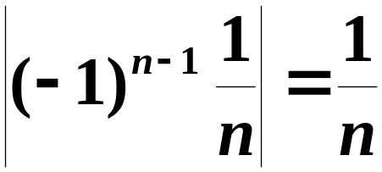

问题:
当 无限增大时, 是否无限接近于某一确定的数值?如果是,如何确定?
通过上面演示实验的观察:
问题:
“无限接近”意味着什么?如何用数学语言刻划它.

Slide 9
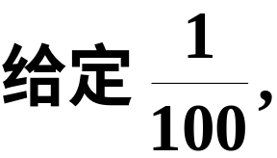
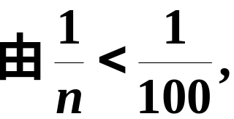
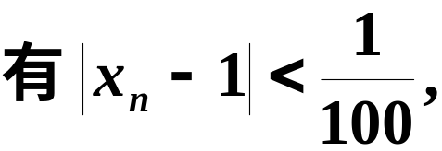

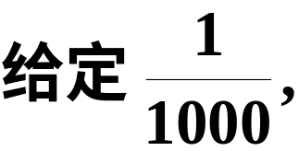
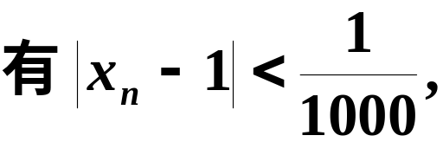

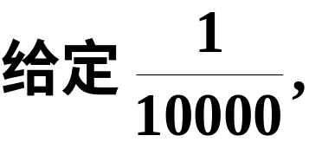
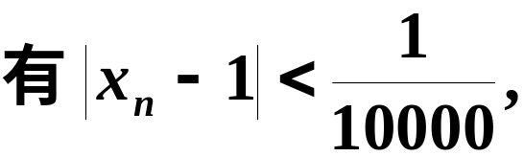

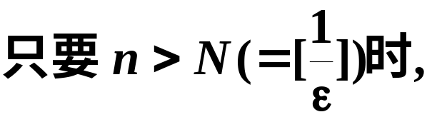



Slide 10
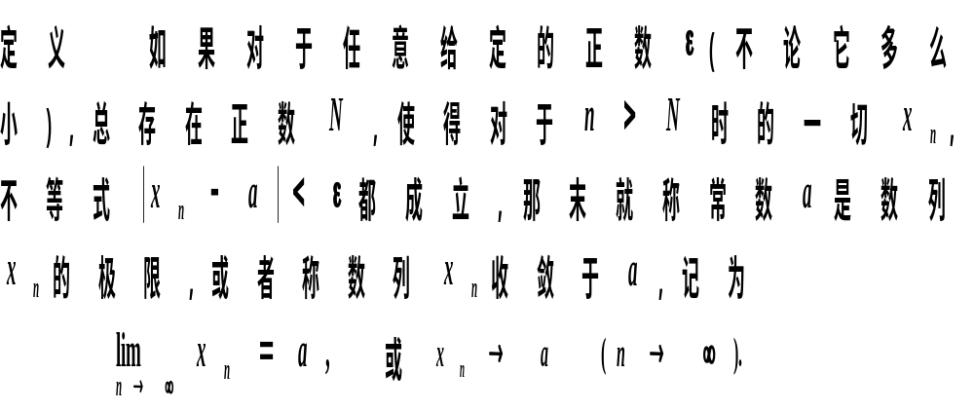
如果数列没有极限,就说数列是发散的.
注意：

Slide 11
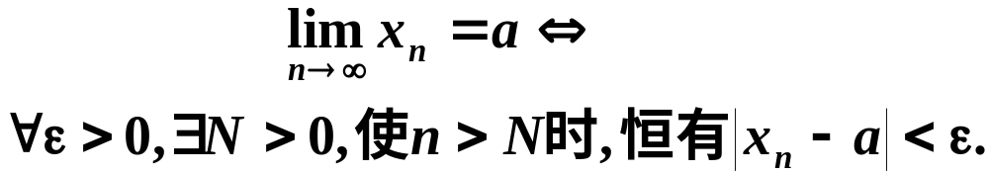










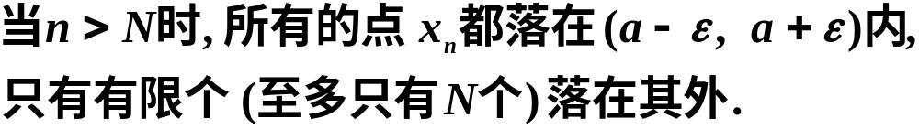
其中
几何解释:

Slide 12
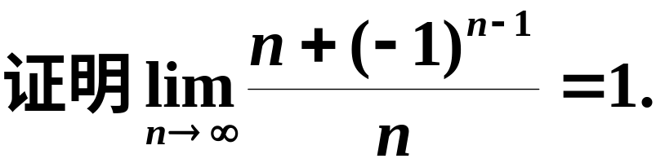
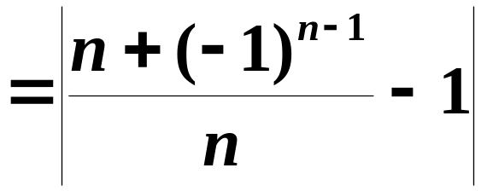
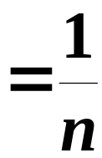
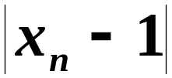
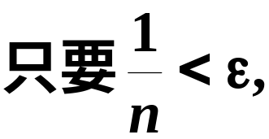
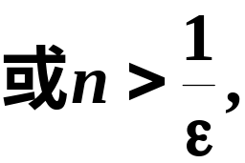


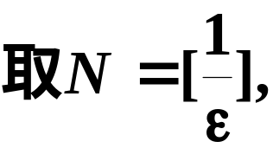

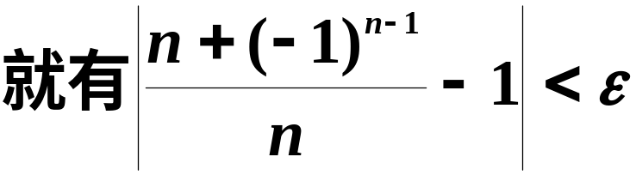
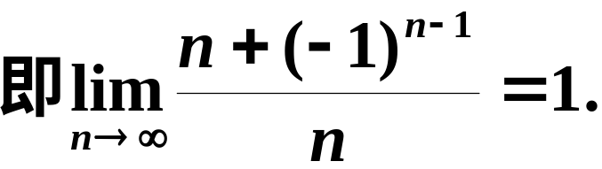
注意：
数列极限的定义未给出求极限的方法.
例1
证
所以,

Slide 13



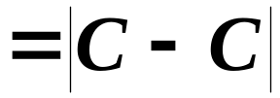


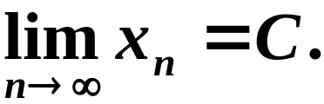

例2
证
所以,
说明:常数列的极限等于同一常数.
小结:
用定义证数列极限存在时,关键是任意给定 寻找N,但不必要求最小的N.

Slide 14
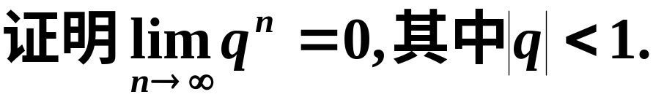

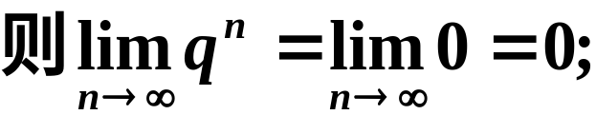

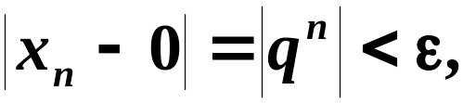

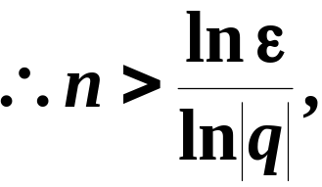
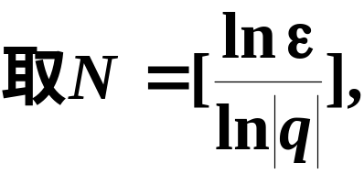
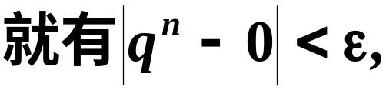
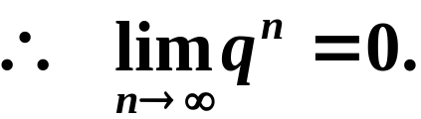
例3
证

Slide 15
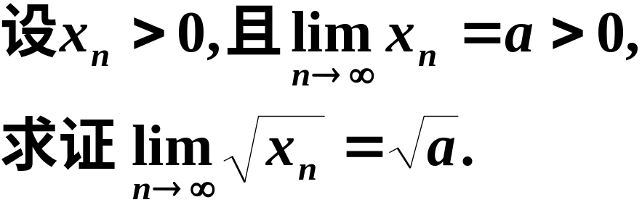






例4
证

Slide 16




四、数列极限的性质
1、有界性
例如,
有界
无界

Slide 17




定理1 收敛的数列必定有界.
证
由定义,
注意：有界性是数列收敛的必要条件.
推论 无界数列必定发散.

Slide 18









2、唯一性
定理2 每个收敛的数列只有一个极限.
证
由定义,
故收敛数列极限唯一.

Slide 19




例5
证
由定义,
区间长度为1.
不可能同时位于长度为1的区间内.

Slide 20




3、子数列的收敛性
例如，
注意：

Slide 21






定理3 收敛数列的任一子数列也收敛．且极限相同．
证
证毕．

Slide 22
五、小结
数列:研究其变化规律;
数列极限:极限思想、精确定义、几何意义;
收敛数列的性质:
有界性、唯一性、子数列的收敛性.

Slide 23









思考题
证明
要使
只要使
从而由
得
取
当 时，必有 成立

Slide 24



思考题解答
~
（等价）
证明中所采用的
实际上就是不等式
即证明中没有采用“适当放大” 的值

Slide 25




反而缩小为
从而 时，
仅有 成立，
但不是 的充分条件．

Slide 26

练 习 题

Slide 27

一、概念的引入
1、割圆术：
“割之弥细，所失弥少，割之又割，以至于不可割，则与圆周合体而无所失矣”
——刘徽

Slide 28

一、概念的引入
1、割圆术：
“割之弥细，所失弥少，割之又割，以至于不可割，则与圆周合体而无所失矣”
——刘徽

Slide 29

一、概念的引入
1、割圆术：
“割之弥细，所失弥少，割之又割，以至于不可割，则与圆周合体而无所失矣”
——刘徽

Slide 30

一、概念的引入
1、割圆术：
“割之弥细，所失弥少，割之又割，以至于不可割，则与圆周合体而无所失矣”
——刘徽

Slide 31

一、概念的引入
1、割圆术：
“割之弥细，所失弥少，割之又割，以至于不可割，则与圆周合体而无所失矣”
——刘徽

Slide 32

一、概念的引入
1、割圆术：
“割之弥细，所失弥少，割之又割，以至于不可割，则与圆周合体而无所失矣”
——刘徽

Slide 33

一、概念的引入
1、割圆术：
“割之弥细，所失弥少，割之又割，以至于不可割，则与圆周合体而无所失矣”
——刘徽

Slide 34

一、概念的引入
1、割圆术：
“割之弥细，所失弥少，割之又割，以至于不可割，则与圆周合体而无所失矣”
——刘徽

Slide 35

一、概念的引入
1、割圆术：
“割之弥细，所失弥少，割之又割，以至于不可割，则与圆周合体而无所失矣”
——刘徽

Slide 36
三、数列的极限

Slide 37

三、数列的极限

Slide 38

三、数列的极限

Slide 39

三、数列的极限

Slide 40

三、数列的极限

Slide 41

三、数列的极限

Slide 42

三、数列的极限

Slide 43

三、数列的极限

Slide 44

三、数列的极限

Slide 45

三、数列的极限

Slide 46

三、数列的极限

Slide 47

三、数列的极限

Slide 48

三、数列的极限

